Slide 1


糖尿病性视网膜病变诊断 Ⅵ
专业方向综合项目 第七组
2250944 谌乐俊杰 2250758 林继申 2251941 王成威
汇报时间：2025/05/15

Slide 2




目录
CONTENTS
上周进展回顾
知识蒸馏模型训练
Last Week's Progress Review
Knowledge Distillation Model Training
平台开发进展
未来工作计划
Platform Development Progress
Future Work Plan

Slide 3

PART ONE
上周进展回顾
UNet 模型变体训练
模型变体性能分析
模型对比择优

Slide 4




上周进展回顾
Last Week Progress Review
UNet 模型变体训练
模型对比择优
结合之前对 UNet 及其变体的调研，我们对 UNet++、U²Net、MCA-UNet 等 UNet 模型变体进行了模型训练
横向对比不同 UNet 模型的性能，保持数据集以及训练 Epoch 相同。初步得到效果最佳的模型——MCA-UNet
模型变体性能分析
对于各个模型的性能进行分析，包括不同病灶的识别效果、Epoch 对训练结果的影响、模型特性与适配性等

Slide 5
PART TWO
知识蒸馏模型训练
知识蒸馏技术介绍
病灶感知知识蒸馏
评估指标介绍
模型训练结果

Slide 6
知识蒸馏技术介绍
Introduction to Knowledge Distillation (KD) Technology
核心概念
技术优势
知识蒸馏（Knowledge Distillation, KD）是一种模型压缩技术，旨在将大型、复杂教师模型（Teacher Model）的知识转移给小型、高效学生模型（Student Model）。
核心思想是通过模仿教师模型的输出或中间特征，使学生模型在保持较小计算复杂度的同时，达到接近教师模型的性能。
在医学图像分割领域，知识蒸馏有很大优势，原因如下：
医疗场景需要轻量级模型以适应边缘设备部署；
教师模型通常具有强大的特征提取能力但计算成本高；
学生模型可以一定程度上保留教师模型对关键区域（如病灶）的识别能力，同时减少模型参数量。

Slide 7
病灶感知知识蒸馏
Lesion-aware Knowledge Distillation (LKD)
核心创新点
与传统 KD 对比
传统知识蒸馏在医学图像分割中的挑战：
病灶区域小且分散（如 MA / HE）
传统 KD 平等对待所有像素→病灶知识迁移不足
病灶感知知识蒸馏因此引入创新机制：
双重知识蒸馏机制（Intra-LKD + Inter-LKD）
全局病灶关系建模
自步硬样本学习策略
对比维度 | 传统 KD | LKD 框架
知识关注点 | 所有像素平等 | 重点聚焦病灶区域
知识范围 | 单图像内关系 | 跨图像的全局病灶关系
训练策略 | 固定难度样本 | 自步硬样本学习

Slide 8
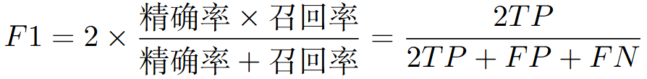
评估指标介绍
Introduction of Evaluation Indicators
AUPR
Dice
核心概念：
精确率-召回率曲线下面积，适用于类别不平衡的任务
计算公式：
精确率（Precision）：预测为病灶的像素中真实病灶的比例
召回率（Recall）：真实病灶中被正确预测的比例
通过阈值变化绘制 P-R 曲线 → 计算曲线下面积（AUPR）
病灶预测的“准确性”、“完整性”
核心概念：
预测分割与真实标注的重叠度度量，范围 [0, 1]，值越高表示分割越准确
计算公式：
优势：
对分割边界敏感，适合评估病灶轮廓的准确性
直观反映模型对小目标的捕捉能力
预测结果与掩码的“重合度”

Slide 9
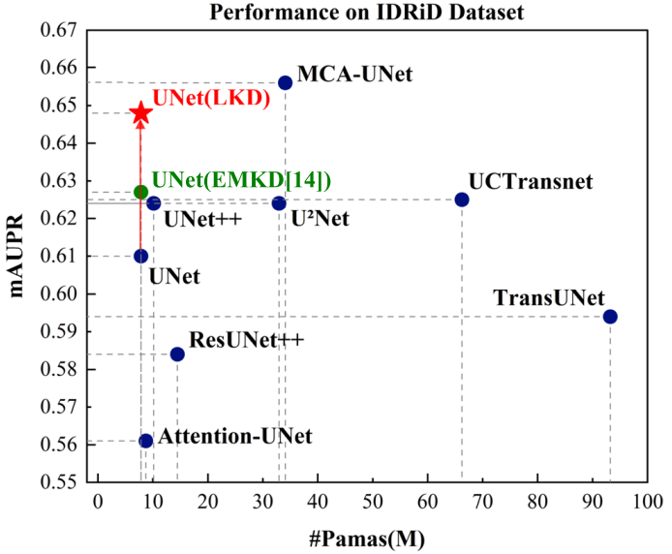
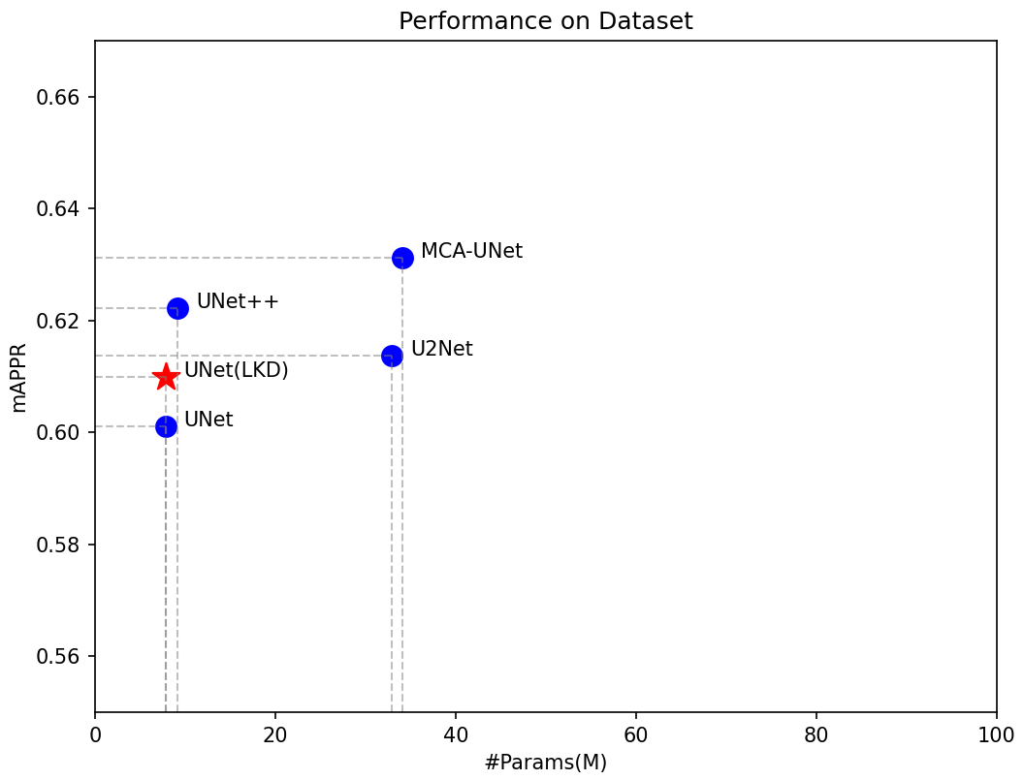
模型训练结果
Model Training Results
论文结果
复现结果

Slide 10
PART THREE
平台开发进展
确定技术选型
完成平台前端项目框架搭建

Slide 11
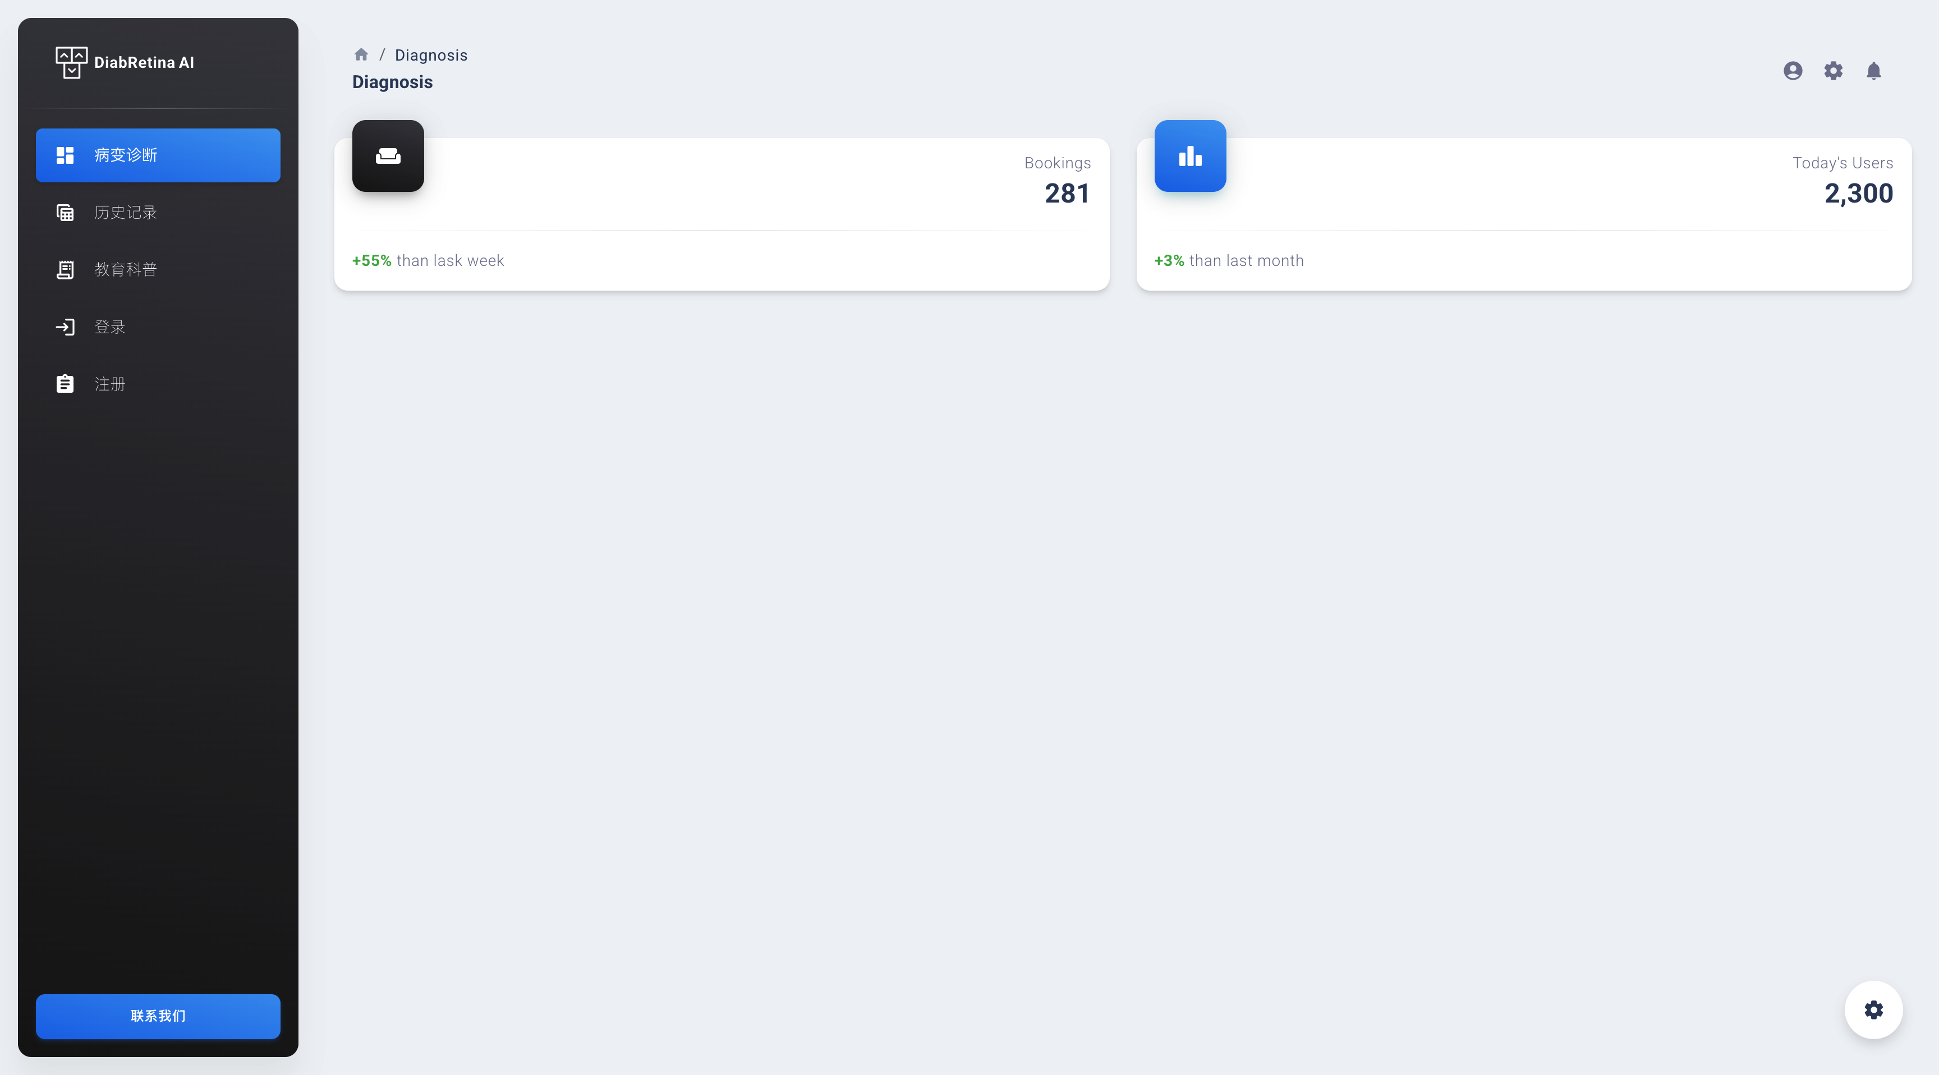
图片上传区
图片检测区
诊断结果区

Slide 12
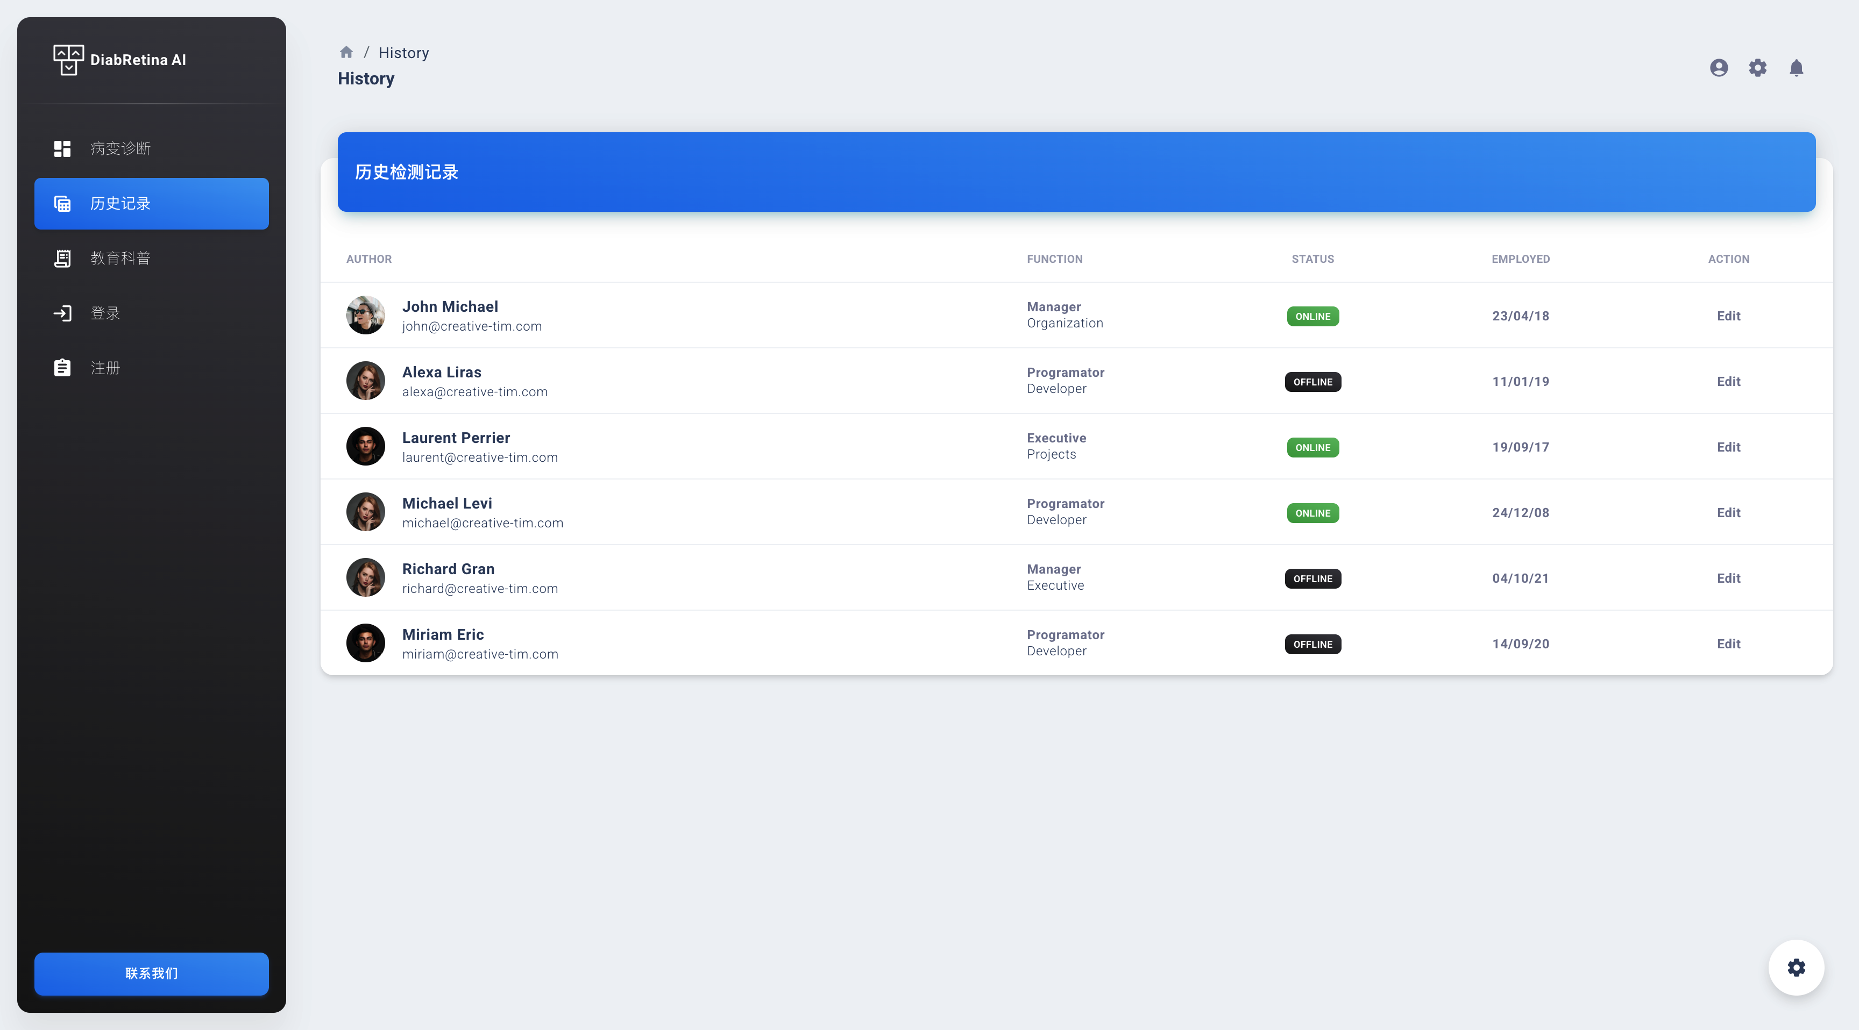
检测信息摘要

Slide 13
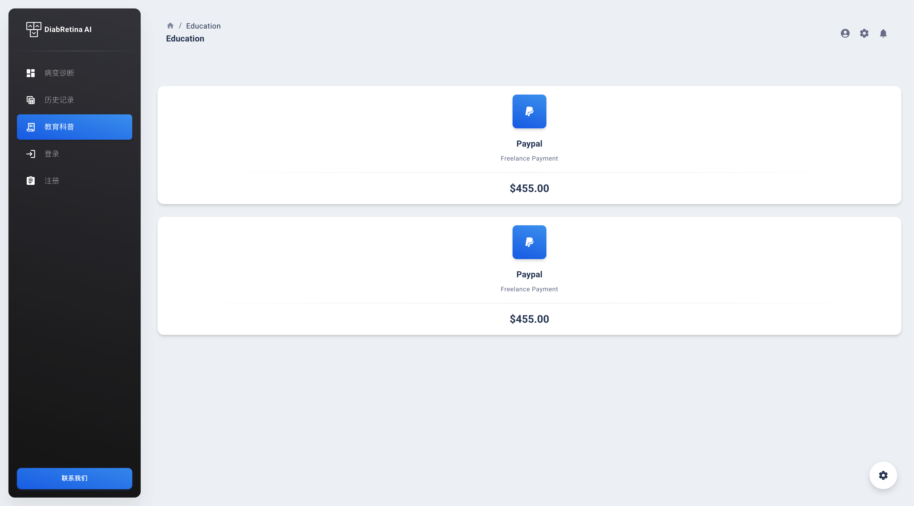
教育科普
教育科普
……

Slide 14
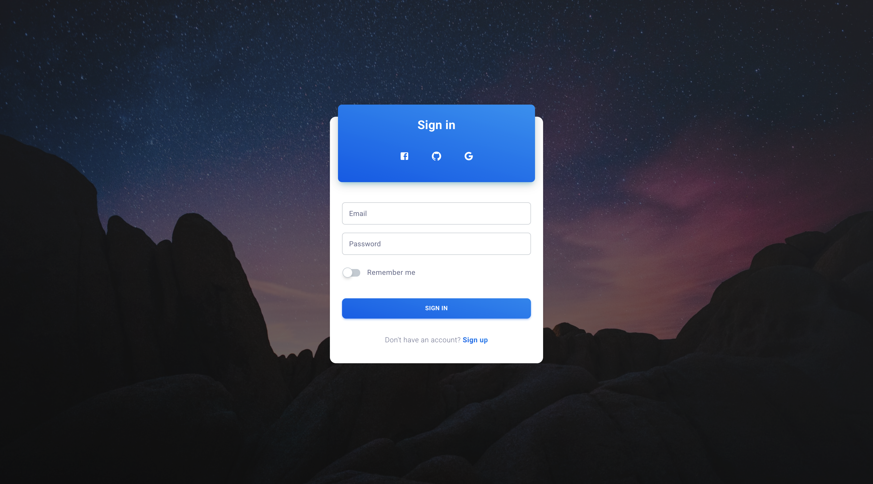

Slide 15
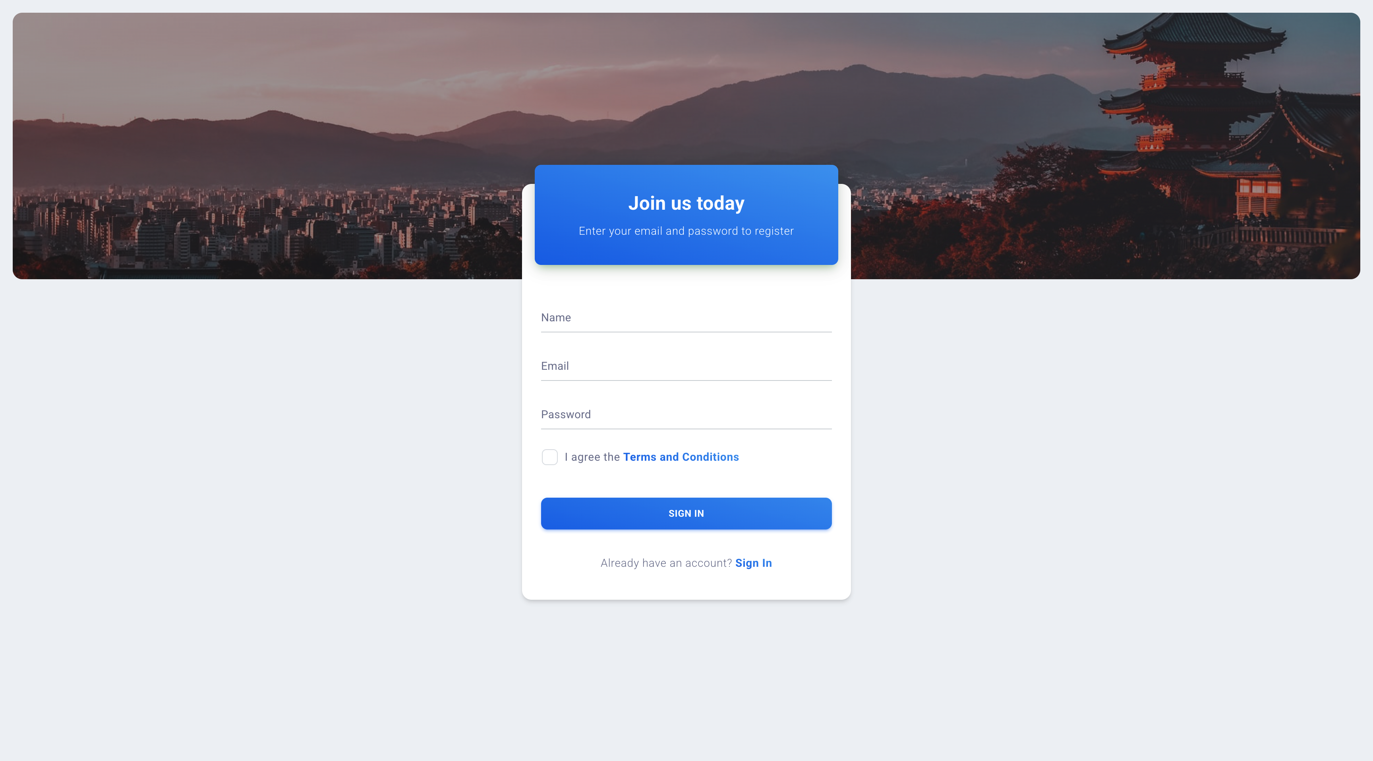

Slide 16
PART FOUR
未来工作计划
持续精进模型
推进平台开发

Slide 17

总结
Conclusion
讨论与改进方向
持续精进模型。由于教师模型的训练轮次只有 150 Epochs，限制了教师模型的表现，从而会影响学生模型的表现。未来可以增大教师模型训练轮次，也可以尝试使用参数量与 UNet 相仿但是表现优于 UNet 的学生模型，如 UNet++。
推进平台开发。完善平台前端设计，实现用户登录注册功能，并持续推进平台的开发、部署、测试、优化等工作。开发模型后端，实现实时性病变诊断。对接大语言模型接口，给出智能化诊疗建议。部署数据持久化，实现历史记录保存。

Slide 18
谢谢观看！
糖尿病性视网膜病变诊断 Ⅵ
专业方向综合项目 第七组
2250944 谌乐俊杰 2250758 林继申 2251941 王成威
汇报时间：2025/05/15

